Slide 1

МБДОУ д/с № 5 «Родничок» комбинированного вида с.Сарыг-Сеп Подготовительная к школе группа (6-7 лет) задания для дистанционного обучения (1 неделя)
Выполнил: музыкальный руководитель Трегубова Виктория Владимировна

Slide 2

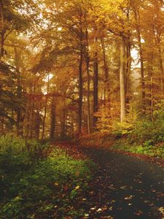
Вот и осень!

Slide 3
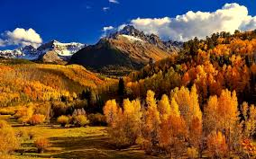
Ах, какая осень!

Slide 4
Где ты, где ты, милая осень? Целый год тебя мы ждем. В лес осенний по тропинке Мы тебя встречать пойдем.
Припев: Ах, какая осень, ах какая. Вся из желтых листьев – золотая, И дождя серебряные капли Песенки поют.
В паутинках между
берёзок Прячет солнышко лучи. Ягоды, грибы, орешки Ты для нас прибереги.
Припев. Ветер с осенью танцует, И кружится листопад. Разноцветные листочки В вальсе радостном летят.
Припев.

Slide 5
Спасибо за внимание!

